Slide 1
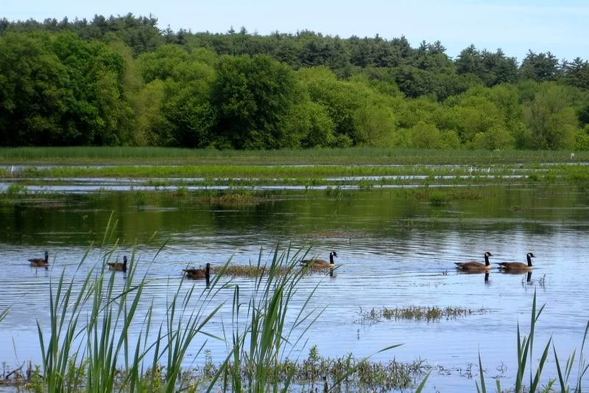
«Природа
Борисовского края»
Познавательное развитие
Агаева И.В.педагог – психолог,
Непокрытова Н. С. учитель – логопед,
Краснокутская И.А. учитель - логопед
муниципального бюджетного дошкольного образовательного учреждения - детский сад комбинированного вида «Теремок»
п. Борисовка 2022 г.

Slide 2

Тема «Природа родного края»
старший дошкольный возраст
В настоящее время стало актуальным воспитание у подрастающего поколения бережного отношения к природе, и чувства любви к родному краю, к своему Отечеству. И задача педагогов сделать так, чтобы эти переживания были яркими, незабываемыми.
Учитывая потребности детей в игре, презентация проводится в занимательной форме, расширяя и обогащая представления детей о родном крае, о животном и растительном мире.
Данное пособие представляет собой мультимедийные игры о природе Борисовского края. Презентация предназначена детям 5-7 лет и может быть использована как для индивидуальной работы, так и для подгрупповой.
Цель: формирование знаний детей 5 – 7 лет о природе родного края, через игры.
Программное содержание:
Закрепить представления о разнообразии природы родного края.
Закрепить знания детей о растительном и животном мире Борисовского района.
Развивать воображение, речь, внимание, память.
Прививать любовь к природе родного края, развивать чувство гордости за свою малую родину.
Формировать представления о правильном поведении в природе.
Воспитывать бережное отношение к родной природе.

Slide 3
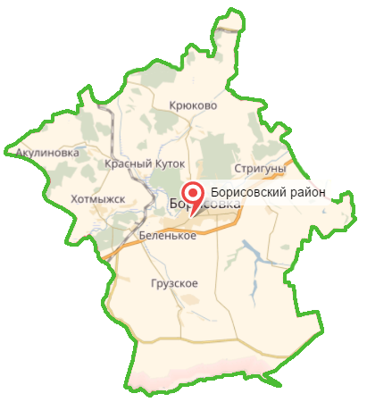
Это карта Борисовского района. Все мы знаем, что живем в поселке Борисовка. Здесь уникальная природа.
Я предлагаю вам отправиться в путешествие по лесам Борисовского края. Согласны? Тогда закрывайте глаза, мы отправляемся….

Slide 4
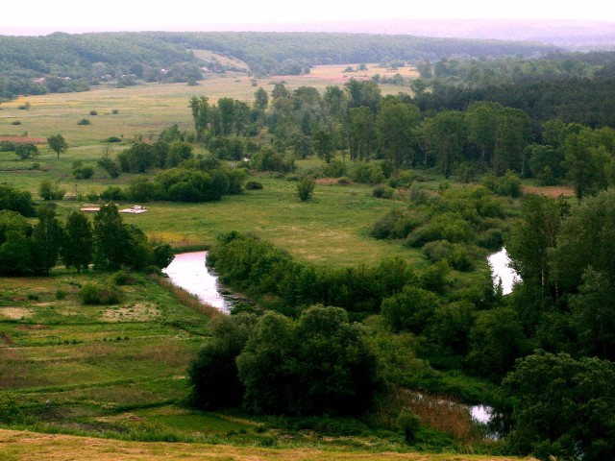

Ну вот, мы и в лесу. Как здесь красиво!
- Что вы слышите?

Slide 5
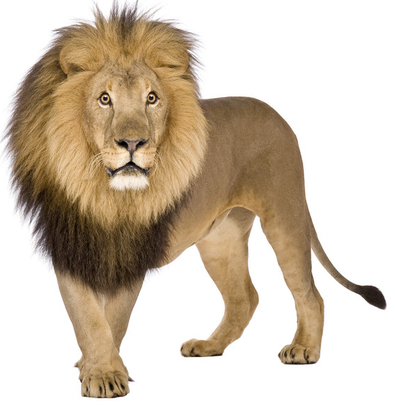
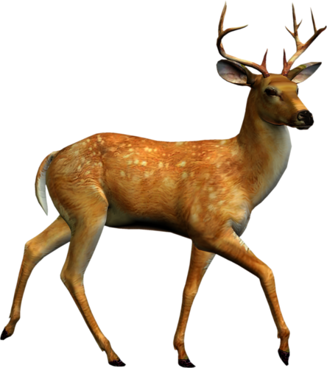
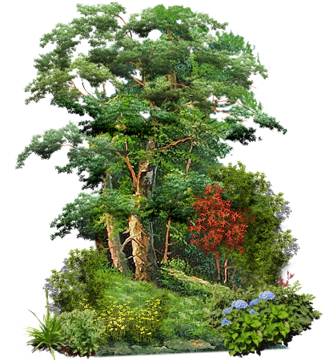
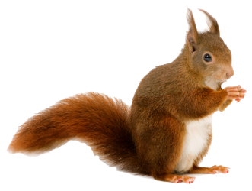
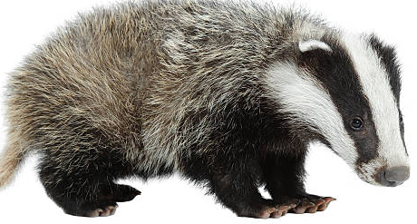
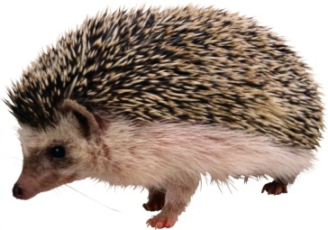
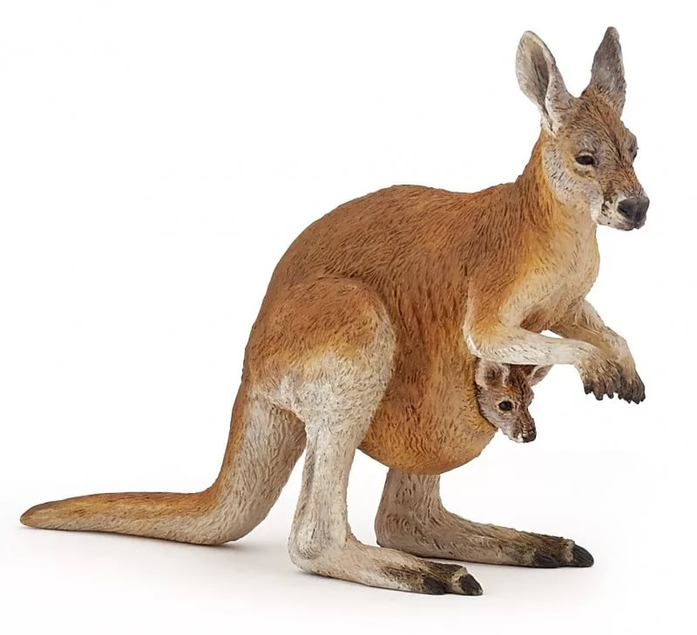
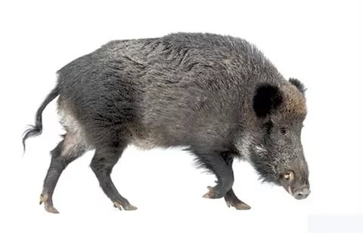
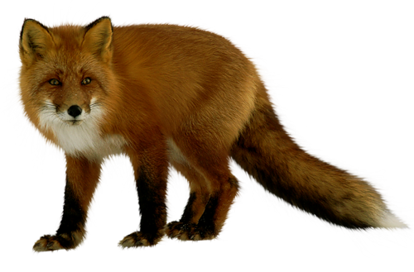
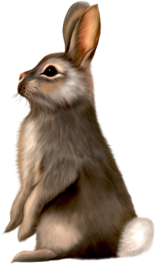
Щелкните мышкой, на тех животных, которые обитают в Борисовских лесах.

Slide 6


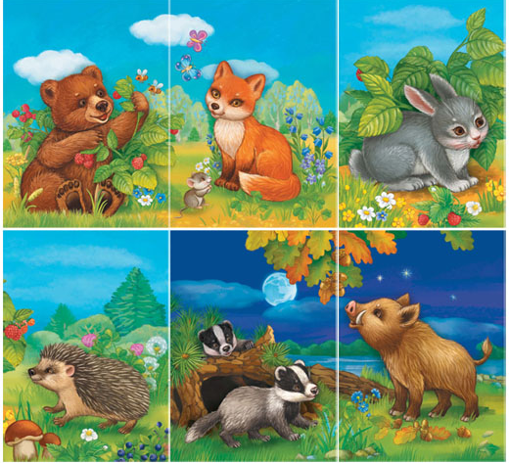



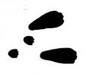
Найдите следы животных, кликнув по ним мышкой.

Slide 7
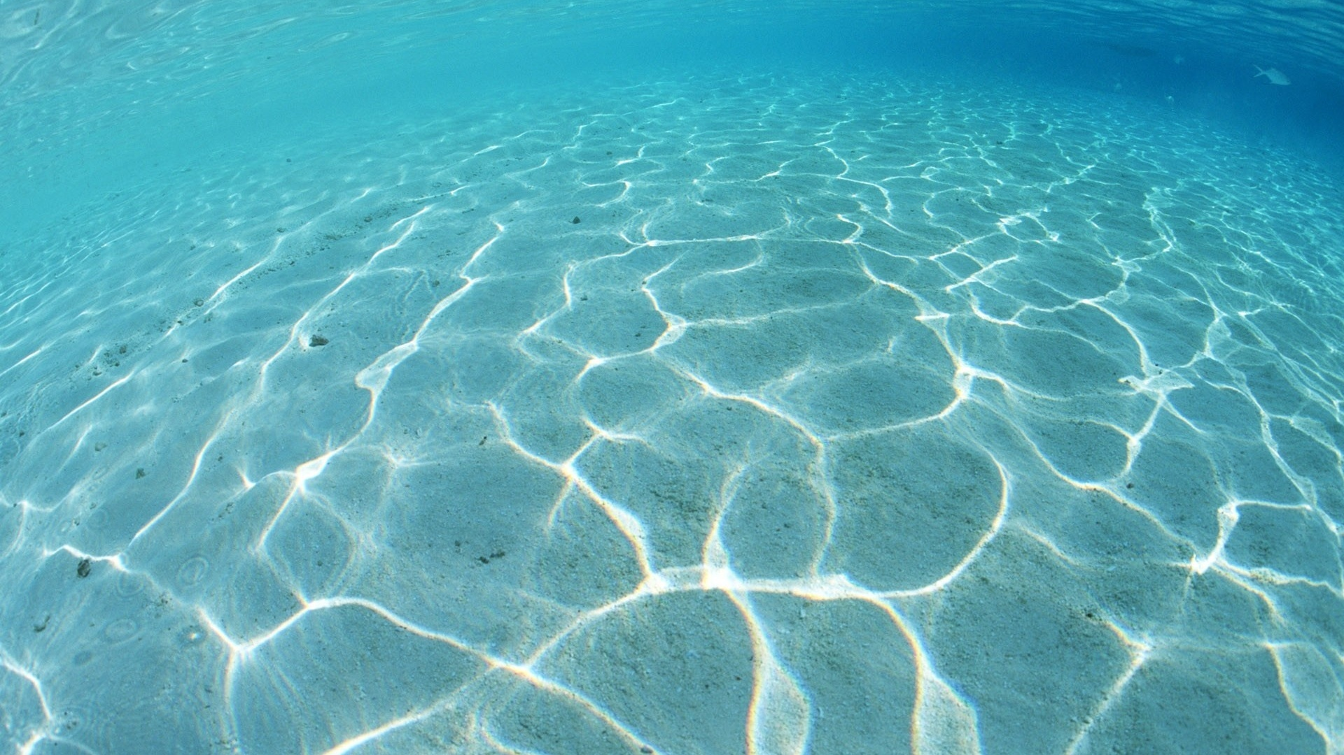
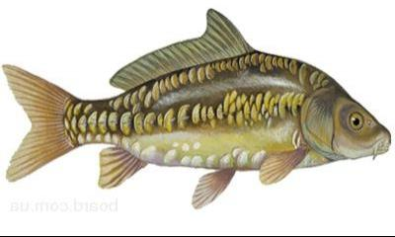
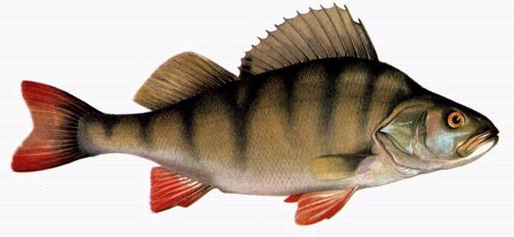
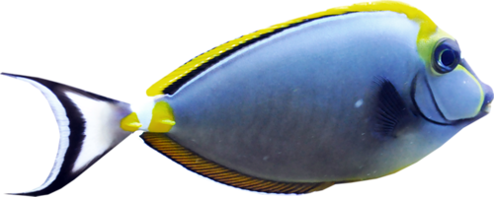
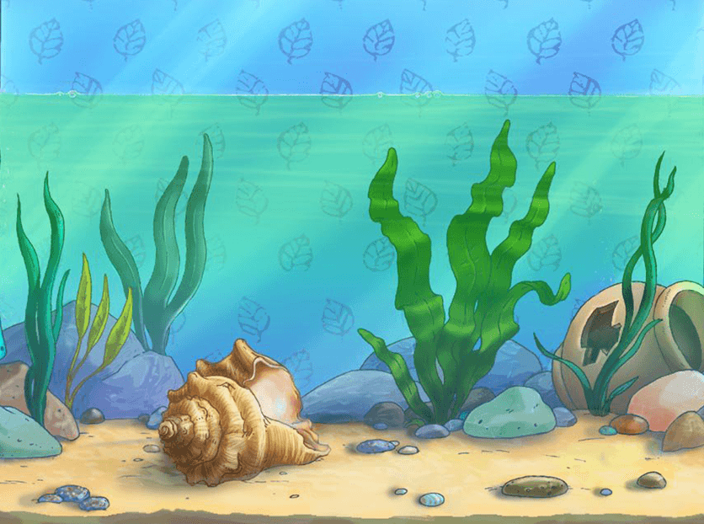
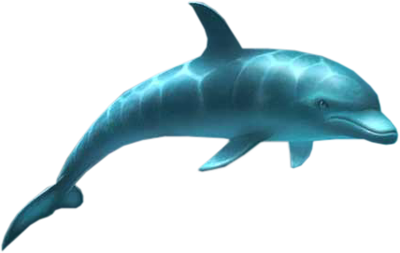
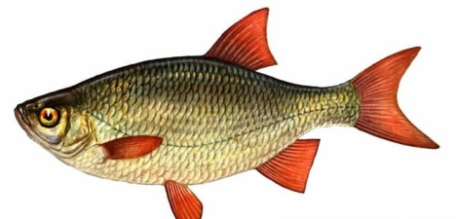
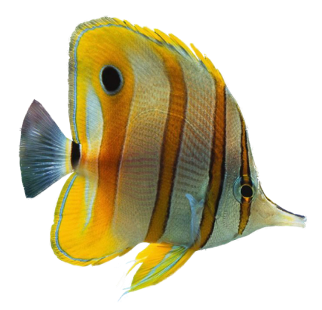
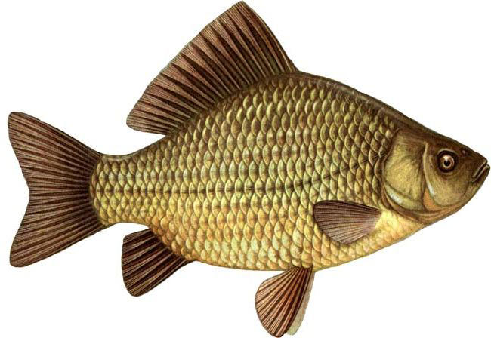
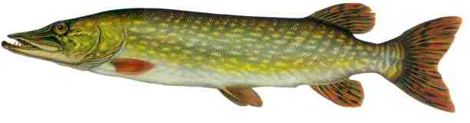
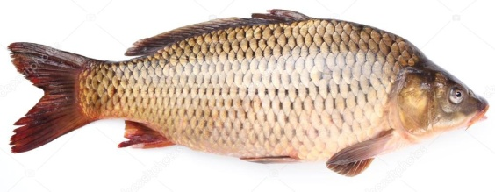
Помогите найти тех рыб, которые живут в наших водоемах, нажимая на них мышкой.

Slide 8

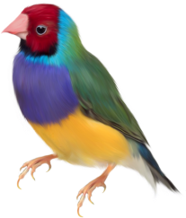
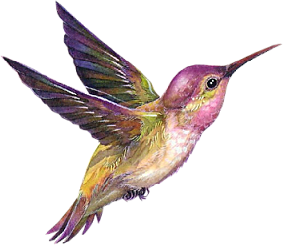
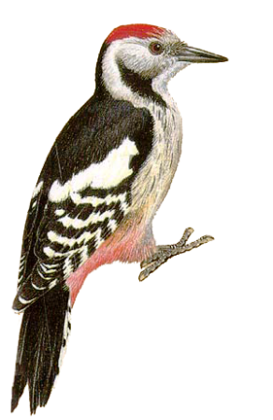
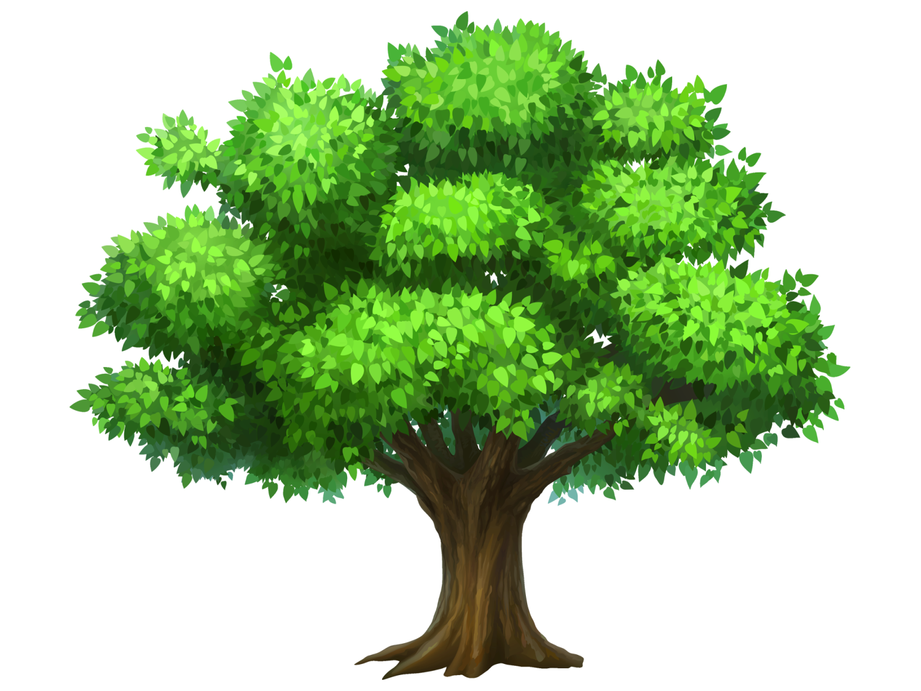
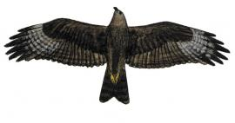
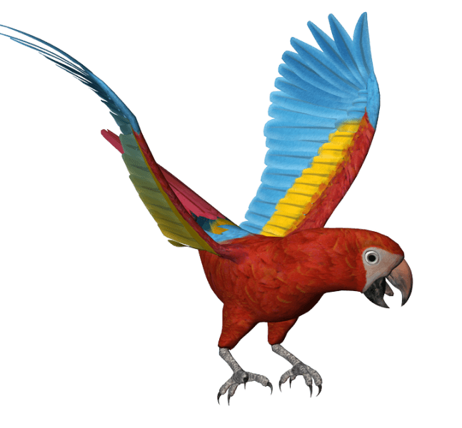
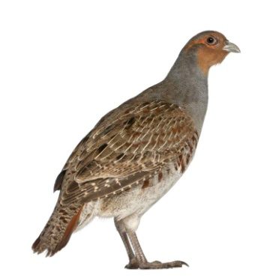
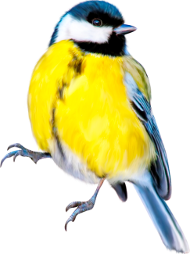
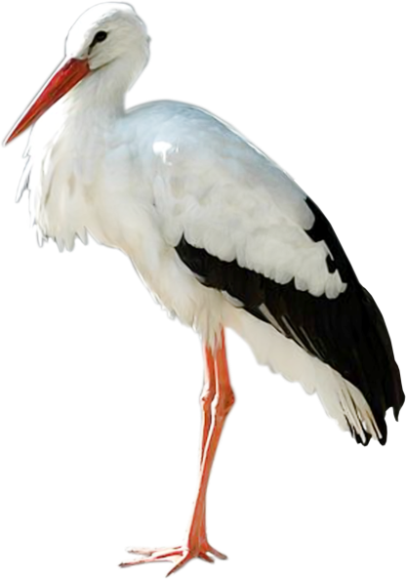
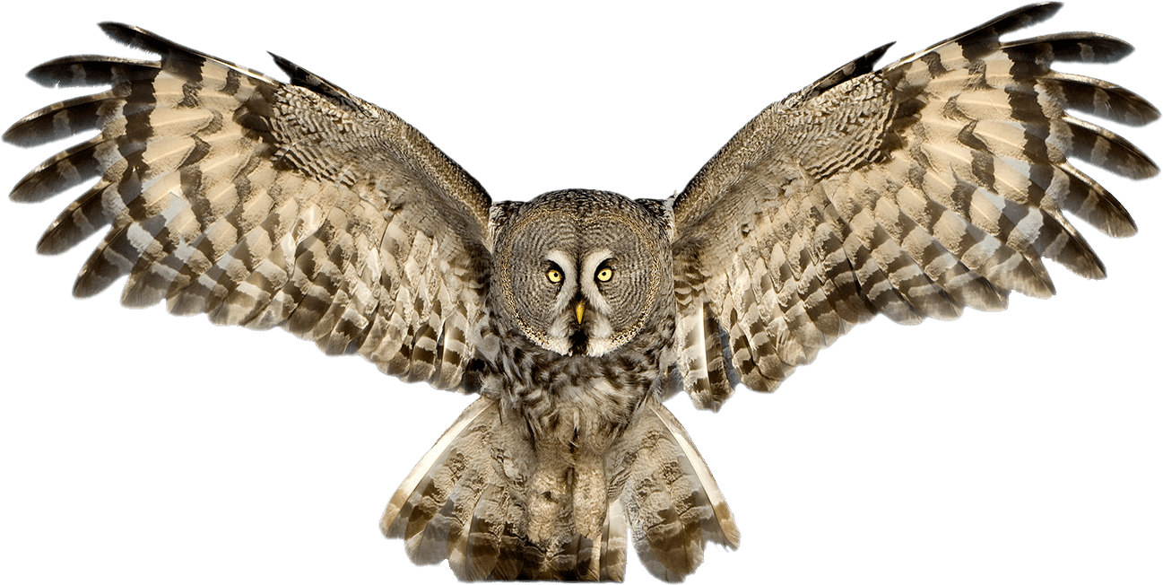
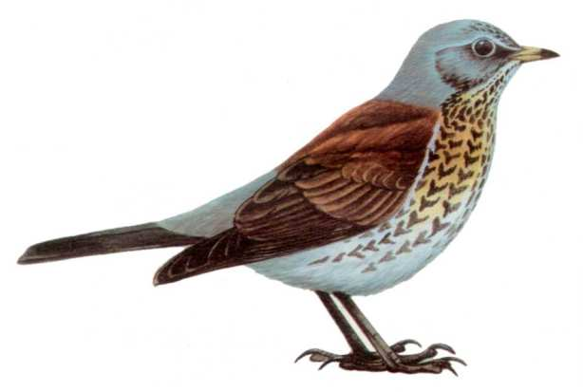
Постарайтесь собрать на этом дереве всех птиц, которые обитают в Борисовском районе, щелкнув на них мышкой

Slide 9

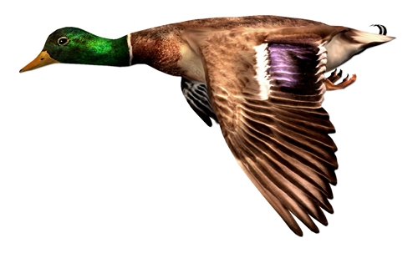

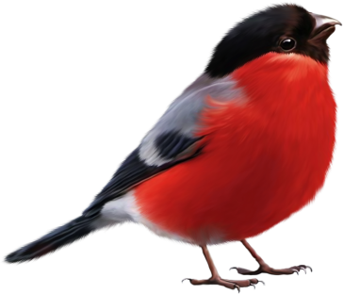
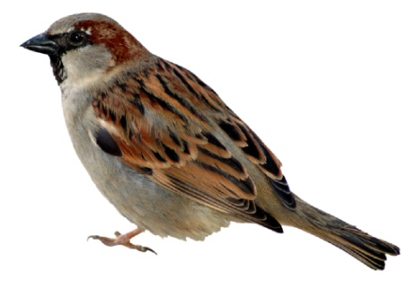
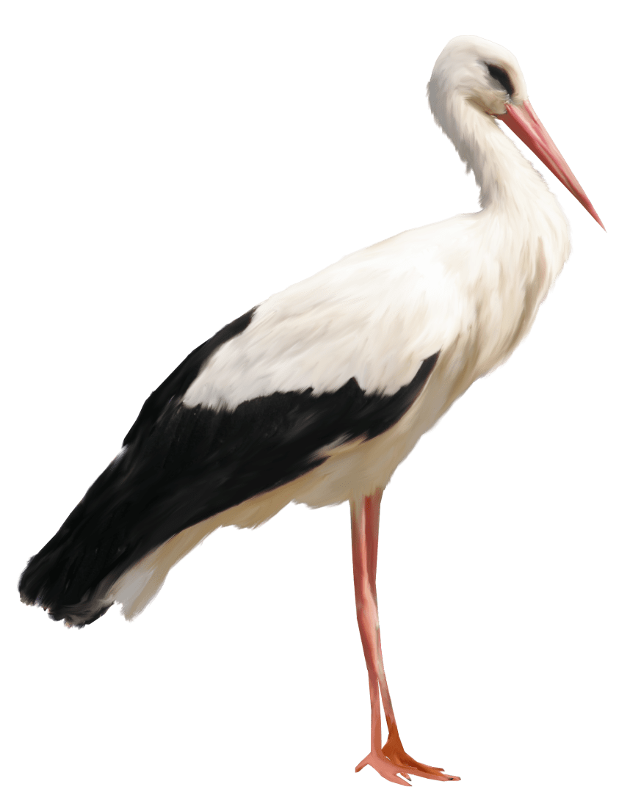

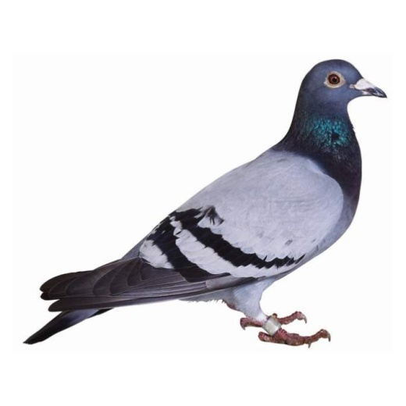
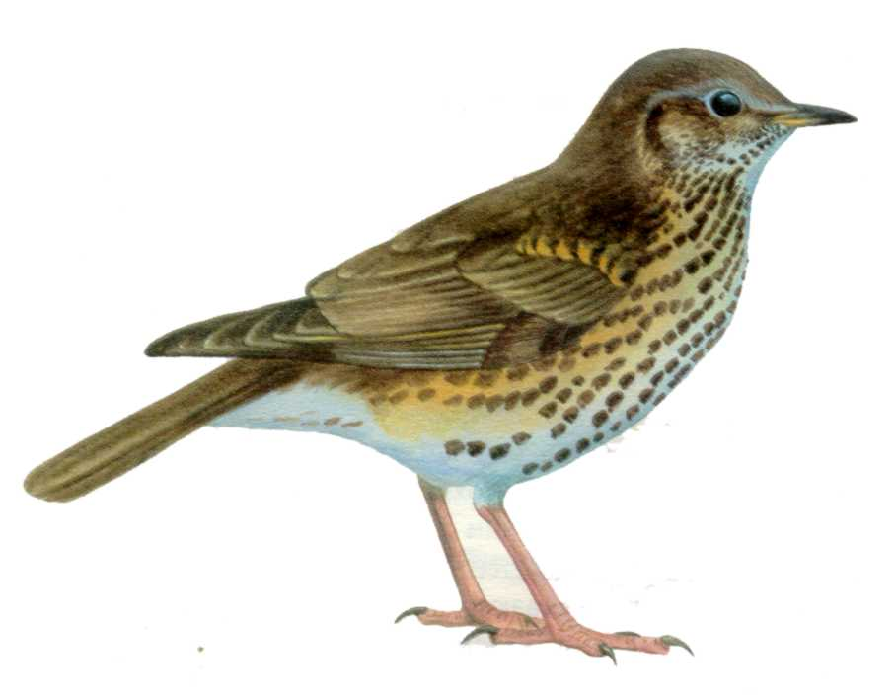
Покажите, пожалуйста, какие птицы остаются с нами зимовать.

Slide 10
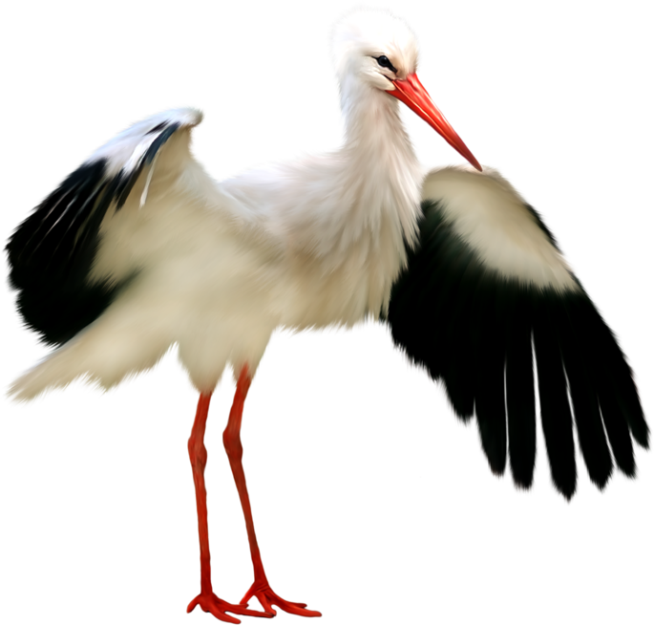
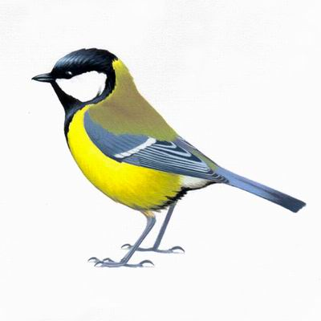
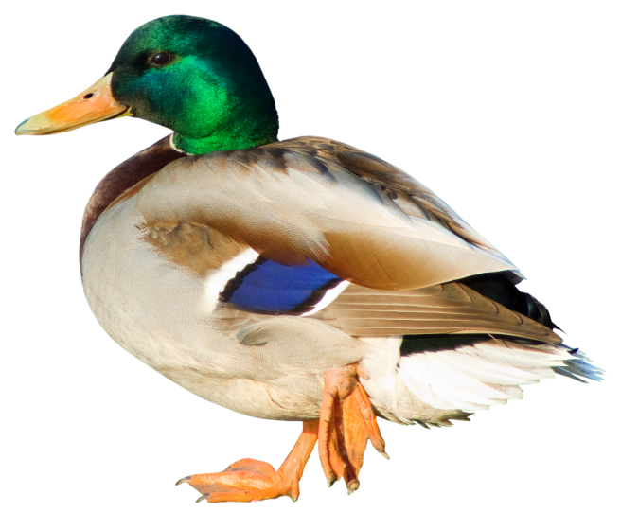
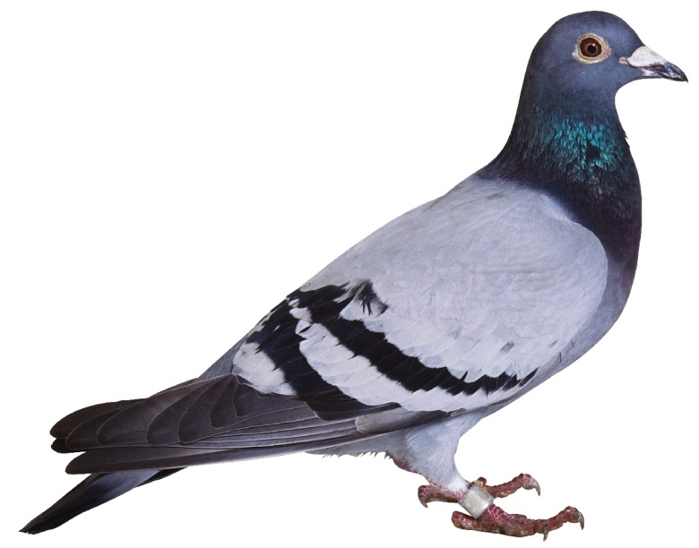
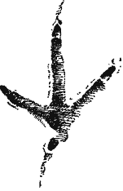
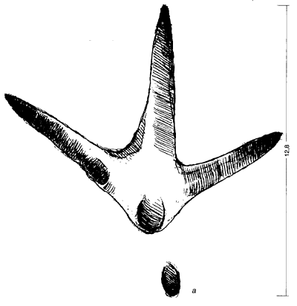
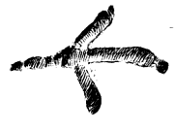

Найдите следы птиц и они вам споют песенки

Slide 11









У каждого дерева есть свои плоды, попробуйте их найти.

Slide 12







Посмотрите на полянке растут растения, найдите среди них исчезающие виды, которые находятся под охраной закона.

Slide 13









Берегите природу
родного края!
Расскажи правила поведения в лесу, кликнув мышкой на картинку

Slide 14

До свидания!

Slide 15
Список источников иллюстраций:
https://yandex.ru/images/search?text=%D0%BA%D0%B0%D1%80%D1%82%D0%B8%D0%BD%D0%BA%D0%B8%20%D0%B1%D0%B0%D1%80%D1%81%D1%83%D0%BA%20%D0%B4%D0%BB%D1%8F%20%D0%B4%D0%B5%D1%82%D0%B5%D0%B9%20%D0%B4%D0%B5%D1%82%D1%81%D0%BA%D0%BE%D0%B3%D0%BE%20%D1%81%D0%B0%D0%B4%D0%B0&img_url=https%3A%2F%2Farhivurokov.ru%2Fkopilka%2Fuploads%2Fuser_file_55125f1e2be60%2Fkonspiekt-nod-sinichkin-klad_7.jpeg&pos=4&rpt=simage&lr=4
https://yandex.ru/images/search?text=%D0%BA%D0%B0%D1%80%D1%82%D0%B8%D0%BD%D0%BA%D0%B8%20%D0%BE%D0%BB%D0%B5%D0%BD%D1%8F%20%D0%B4%D0%BB%D1%8F%20%D0%B4%D0%B5%D1%82%D0%B5%D0%B9&noreask=1&img_url=https%3A%2F%2Fds04.infourok.ru%2Fuploads%2Fex%2F0097%2F000298a6-c8113e04%2Fhello_html_6ce96070.png&pos=11&rpt=simage&lr=4
https://yandex.ru/images/search?text=%D0%BA%D0%B0%D1%80%D1%82%D0%B8%D0%BD%D0%BA%D0%B8%20%D0%B4%D0%B8%D0%BA%D0%B8%D1%85%20%D0%B7%D0%B2%D0%B5%D1%80%D0%B5%D0%B9%20%D0%BD%D0%B0%20%D0%BF%D1%80%D0%BE%D0%B7%D1%80%D0%B0%D1%87%D0%BD%D0%BE%D0%BC%20%D1%84%D0%BE%D0%BD%D0%B5%20%D0%B4%D0%BB%D1%8F%20%D0%B4%D0%B5%D1%82%D0%B5%D0%B9&lr=4
https://yandex.ru/images/search?text=%D0%BA%D0%B0%D1%80%D1%82%D0%B8%D0%BD%D0%BA%D0%B8%20%D0%BC%D0%BE%D1%80%D1%81%D0%BA%D0%B8%D1%85%20%D1%80%D1%8B%D0%B1%20%D0%BD%D0%B0%20%D0%BF%D1%80%D0%BE%D0%B7%D1%80%D0%B0%D1%87%D0%BD%D0%BE%D0%BC%20%D1%84%D0%BE%D0%BD%D0%B5%20%D0%B4%D0%BB%D1%8F%20%D0%B4%D0%B5%D1%82%D0%B5%D0%B9&lr=4
https://yandex.ru/images/search?text=%D0%BA%D0%B0%D1%80%D1%82%D0%B8%D0%BD%D0%BA%D0%B8%20%D0%BF%D1%82%D0%B8%D1%86%20%D0%BD%D0%B0%20%D0%BF%D1%80%D0%BE%D0%B7%D1%80%D0%B0%D1%87%D0%BD%D0%BE%D0%BC%20%D1%84%D0%BE%D0%BD%D0%B5%20%D0%B4%D0%BB%D1%8F%20%D0%B4%D0%B5%D1%82%D0%B5%D0%B9&lr=4
http://www.liveinternet.ru/users/annadu/post332866674
http://png-images.ru/derevo/
http://razvitierebenka.info/kartochki/kartochki-derevya-dlya-detej.html

Slide 16
https://yandex.ru/images/search?text=%D0%BA%D0%B0%D1%80%D1%82%D0%B8%D0%BD%D0%BA%D0%B8%20%D0%B4%D0%B5%D1%80%D0%B5%D0%B2%D1%8C%D1%8F%20%D0%B8%20%D0%B8%D1%85%20%D1%81%D0%B5%D0%BC%D0%B5%D0%BD%D0%B0%20%D0%BD%D0%B0%20%D0%BF%D1%80%D0%BE%D0%B7%D1%80%D0%B0%D1%87%D0%BD%D0%BE%D0%BC%20%D1%84%D0%BE%D0%BD%D0%B5%20%D0%B4%D0%BB%D1%8F%20%D0%B4%D0%B5%D1%82%D0%B5%D0%B9&lr=4
https://yandex.ru/images/search?text=%D0%BA%D0%B0%D1%80%D1%82%D0%B8%D0%BD%D0%BA%D0%B8%20%D1%81%D0%BB%D0%B5%D0%B4%D1%8B%20%D0%B7%D0%B2%D0%B5%D1%80%D0%B5%D0%B9%20%D0%BD%D0%B0%20%D0%BF%D1%80%D0%BE%D0%B7%D1%80%D0%B0%D1%87%D0%BD%D0%BE%D0%BC%20%D1%84%D0%BE%D0%BD%D0%B5%20%D0%B4%D0%BB%D1%8F%20%D0%B4%D0%B5%D1%82%D0%B5%D0%B9&lr=4
https://yandex.ru/images/search?text=%D0%BA%D0%B0%D1%80%D1%82%D0%B8%D0%BD%D0%BA%D0%B8%20%D0%BF%D1%80%D0%B0%D0%B2%D0%B8%D0%BB%D0%B0%20%D0%BF%D0%BE%D0%B2%D0%B5%D0%B4%D0%B5%D0%BD%D0%B8%D1%8F%20%D0%B2%20%D0%BB%D0%B5%D1%81%D1%83%20%D0%B4%D0%BB%D1%8F%20%D0%B4%D0%B5%D1%82%D0%B5%D0%B9%20%D0%B4%D0%B5%D1%82%D1%81%D0%BA%D0%BE%D0%B3%D0%BE%20%D1%81%D0%B0%D0%B4%D0%B0&lr=4
https://yandex.ru/images/search?text=%D0%BA%D0%B0%D1%80%D1%82%D0%B8%D0%BD%D0%BA%D0%B8%20%D0%B8%D1%81%D1%87%D0%B5%D0%B7%D0%B0%D1%8E%D1%89%D0%B8%D0%B5%20%D1%80%D0%B0%D1%81%D1%82%D0%B5%D0%BD%D0%B8%D1%8F%20%D0%BD%D0%B0%20%D0%BF%D1%80%D0%BE%D0%B7%D1%80%D0%B0%D1%87%D0%BD%D0%BE%D0%BC%20%D1%84%D0%BE%D0%BD%D0%B5%20&lr=4
https://petamusic.ru/?string=%E3%EE%EB%EE%F1%E0+%EF%F2%E8%F6
http://ps-shtychki.ucoz.ru/load/dlja_fotoshopa/zhivotnye_zverjata/dikie_zhivotnye_na_prozrachnom_fone/41-1-0-2526
https://best-photoshop.ru/raster/20786-klipart-na-prozrachnom-fone-domashnie-i-dikie-zhivotnye.html
http://annadesing.ucoz.ru/publ/kliparty/zimnie_pticy_klipart_na_prozrachnom_fone/2-1-0-1753

